Slide 1
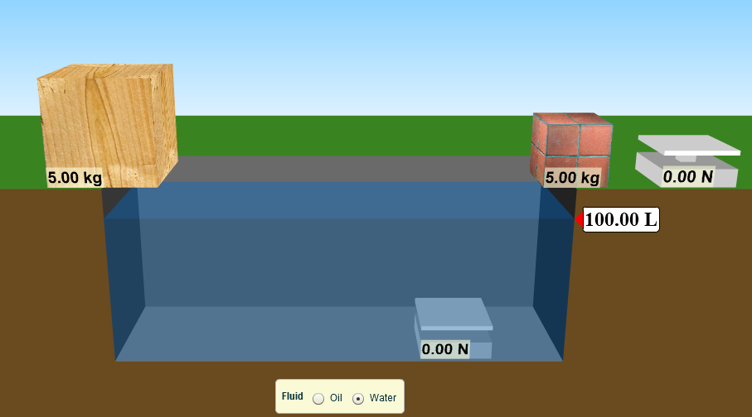
Atividade PHet sobre Densidade e Empuxo utilizando o OA “Buoyancy”
Disponível em: https://phet.colorado.edu/sims/density-and-buoyancy/buoyancy_en.html

Slide 2
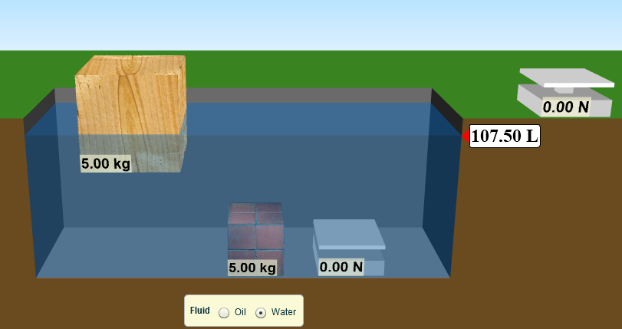
Questão 1
A imagem abaixo mostra um bloco de madeira e um bloco de concreto, ambos com 5kg, que foram jogados em um tanque com água. Considerando a densidade da madeira (Dm), a densidade da água (Da) e a densidade do concreto (Dc), marque a alternativa que contém a relação correta entre elas:
Dc = Da > Dm
Dc > Da > Dm
Dc < Da < Dm
Dc > Da = Dm

Slide 3
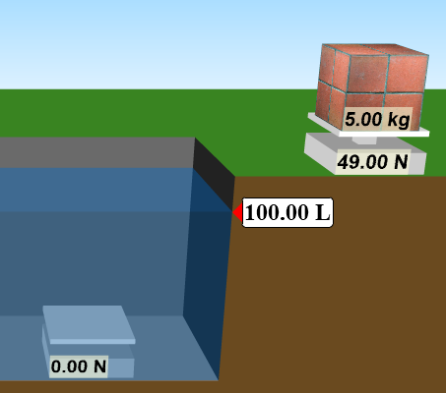
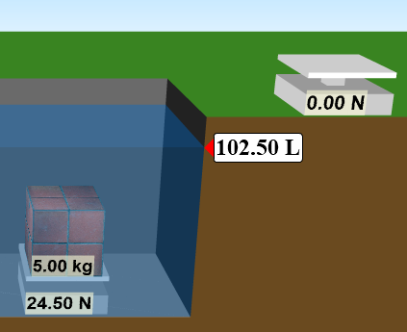
Questão 2
As imagens abaixo mostram o bloco de concreto em cima de duas balanças (uma fora da água e uma dentro da água). A partir dessas imagens e dos valores que elas fornecem, é possível calcular o valor do empuxo? Explique.

Slide 4
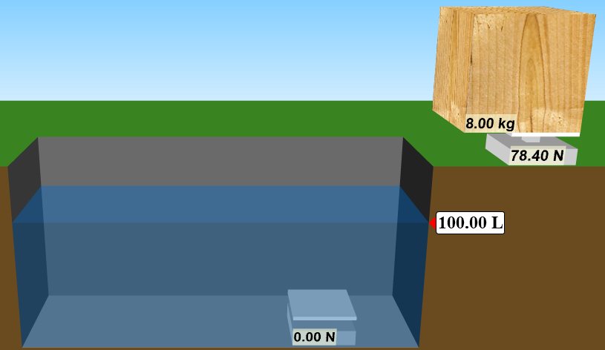
Questão 3
Se aumentarmos a massa da madeira para 8kg (como é mostrado na imagem abaixo), ela irá afundar na água? Explique.

Slide 5
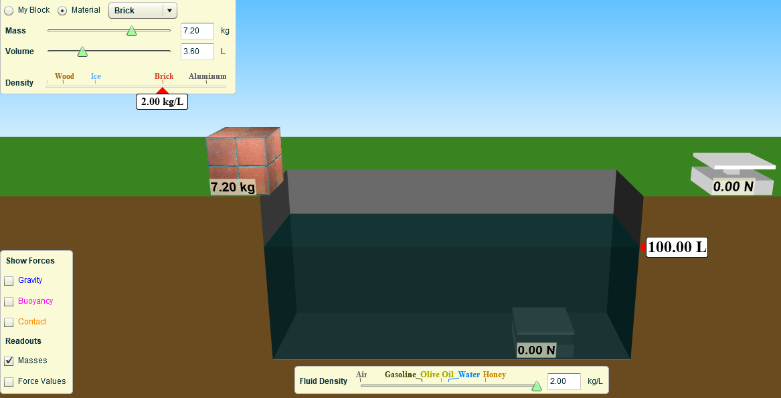
Questão 4
Observe os valores de densidade do bloco de concreto e do fluido do tanque. O que irá acontecer se soltarmos o bloco no fluido? Explique.

Slide 6
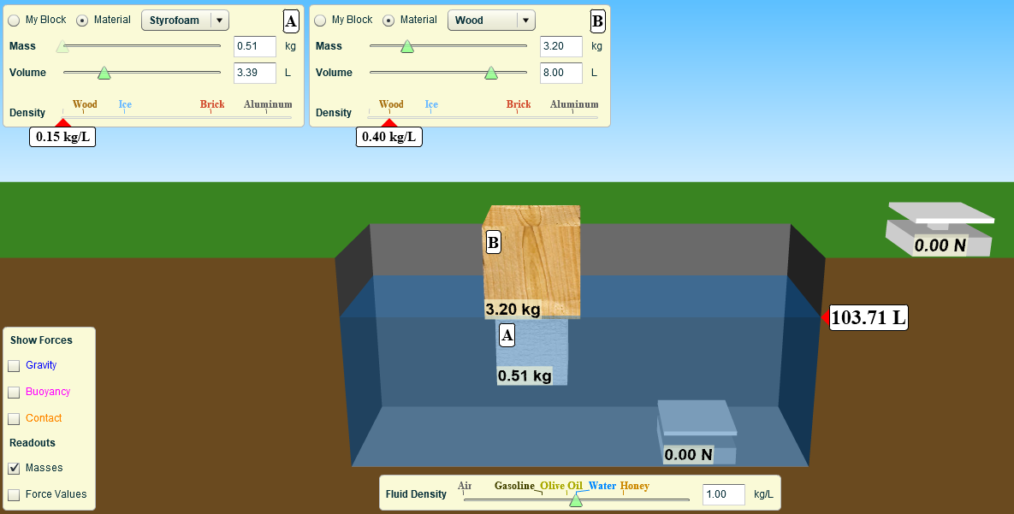
Questão 5
Agora temos uma situação de um bloco de madeira em cima de outro bloco de isopor. Observe os valores de massa e de densidade dos blocos e explique por que eles não afundaram.

Slide 7
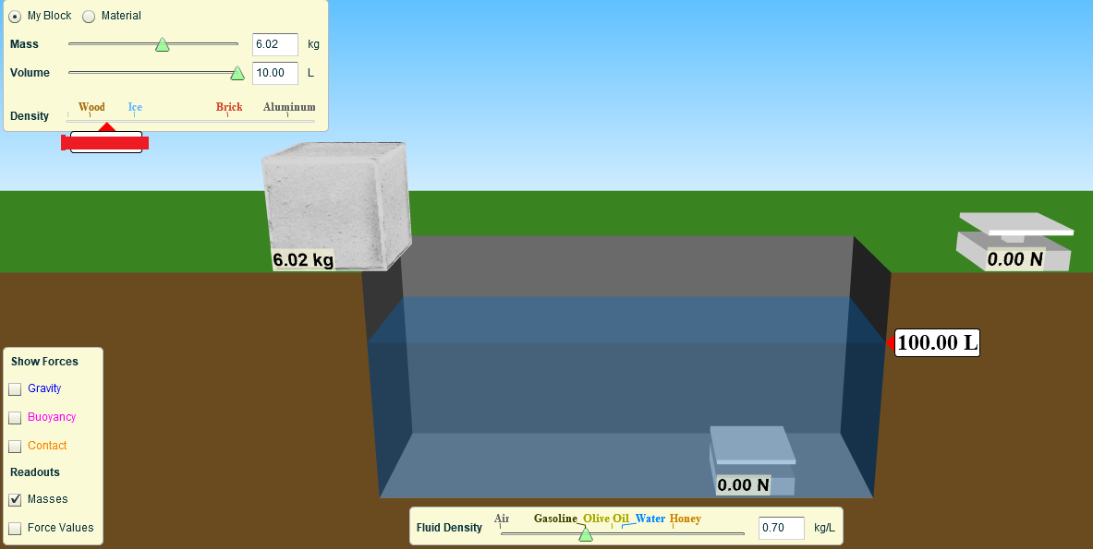
Questão 6
Observe os valores de massa e volume do bloco, calcule a sua densidade e diga se ele irá afundar ou não na gasolina. Explique a sua resposta.

